Slide 1
iOS平台高德地图的前世今生
作者 汤国行、郭启晶、房小荣

Slide 2
大纲
高德地图架构演进历史
高德地图架构现状
运营特性在高德地图的落地实现

Slide 3
整体架构
应用业务层
地图引擎

Slide 4
高德地图架构演进历史
基本MVC架构
基于中控的MVC架构
VIEW机制为主的MVC架构

Slide 5
MVC初级阶段---基本架构
业务层
AViewController
MapViewController
BViewController
数据层
PathDataCenter
POIDataCenter
网络层
PathRequest
POIRequest

Slide 6
MVC初级阶段---问题
1、问题1 网络处理代码较复杂
2、问题2 业务流程无法集中管理
3、问题3 代码重复开发严重
4、问题4 网络处理代码单独提出的静态库中开发，不方便联调

Slide 7
基于中控的MVC阶段---基本架构
业务层
AViewController
BViewController
CViewController
ViewController中控
UI公共控件
数据层
PathDataCenter
PathDataCenter
网络层
PathRequest
POIRequest
ASSIHttp框架

Slide 8
基于中控的MVC阶段—问题
1、问题1 不能够应付复杂的产品需求
2、问题2 对于流程跳转收到UI层压栈出栈等各种限制
3、问题3 产品UI流程调整成本过高
4、问题4 流程复用仍旧存在问题

Slide 9
VIEW机制为主的MVC架构---整体架构
视图层
SearchViewContainer
PathViewContainer
UIView
UIView
UIView
UIView
UIView
UIView
业务控制层
SearchManager
PathManager
AccountManager
数据层
SearchDataCenter
PathDataCenter
PoiData
BuslineData
CarPathData
BusPathData
网络层
PoiRequest
CarRequest
BusRequest
ASIHttpRequest

Slide 10
VIEW机制为主的MVC架构
视图层和控制器层之间的交互
manager
viewcontainer
setStatus：
UIView
datasource
delegate
postNotification：
UIVIew

Slide 11
VIEW机制为主的MVC架构
业务层和数据层之间的交互
DataCenter
Manager
getData:
delegate
Data

Slide 12
VIEW机制为主的MVC架构
数据层和网络层之间的交互
Request
Datacenter
doRequest:
requestFinished：
Data

Slide 13
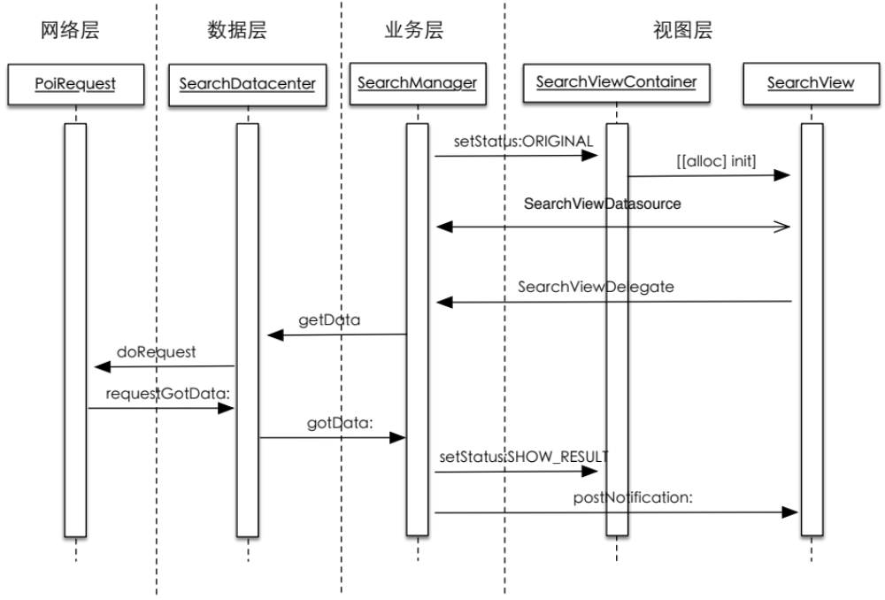
VIEW机制为主的MVC架构---搜索流程示例

Slide 14
VIEW机制为主的MVC架构---流程跳转
视图层
视图层
业务控制器层
接口调用
业务控制器层
数据层
数据层
网络层
网络层

Slide 15
可运营特性在高德地图的落地
1、H5 POI详情页面
2、Banner广告
3、内容动态化native页面（附近页面）
4、轻应用集成
5、URI调用（第三方调用）
6、推送功能

Slide 16
native---H5
界面风格的不同演化出
本地页面
POI详情页
详情页面
Banner广告
native页面
轻应用
街景推荐页
团购详情页
内部页面
外部页面

Slide 17
功能增强
客户端功能调用
POI详情页
搜索相关
路线相关
用户相关
本地页面
获取用户配置信息等
内部页面
外部页面
客户端代理转发数据

Slide 18
统一关系
清晰流程
简化维护成本
Dispatcher
DefaultHandler
POIDetailHandler

Slide 19
HTML5页面
WebBridge
Dispatcher

Slide 20
总览
本地页面
DefaultDispatcher
POI详情页
POIDetailDispatcher
街景推荐页
PDispatcher
Dispatcher
团购详情页
SDispatcher
内部页面
外部页面

Slide 21
软件架构评价
1、基础功能支撑能力
2、代码可扩展性
3、性能、内存、CPU耗费、电量耗费等指标

Slide 22
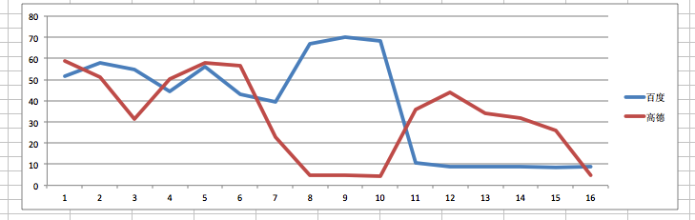
高德地图的性能指标---CPU占用 启动流程

Slide 23
Thanks！

